Slide 1

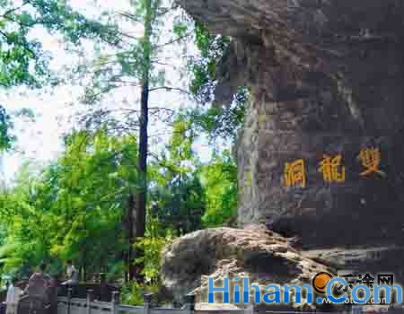
4 记金华的双龙洞

Slide 2
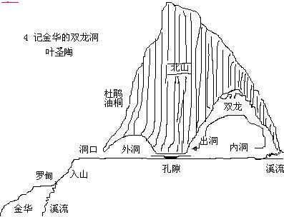

Slide 3
生字词学习

Slide 4
浙江 罗店 盆栽 油桐 一簇
明艳 多端 溪流 山势 缓急
调子 突兀 森郁 气势 石壁
盘曲而上 映山红 呈粉红色
浓或淡 宽而窄

Slide 5
孔隙 仰卧 系绳 臀部
稍微 撞破 额角 鼻子
登陆 漆黑 蜿蜒
石笋 变化 石钟乳

Slide 6


Slide 7
词语解释
盘曲：盘旋曲折。［例句］这棵树的枝干盘曲而上，很有意思。
映山红：杜鹃花。
明艳：明亮鲜艳。［例句］公园里，花红柳绿，一片明艳。
气势：人或事物表现出来的力量和态势，本课指山高大宏伟的样子。
时而：有时候。
突兀：（山）高高耸立。
森郁：形容树木茂盛繁密。

Slide 8
蜿蜒：弯弯曲曲。［例句］长城蜿蜒在崇山峻岭之中。
名目：事物的名称。
颜色各异：颜色很多，各不相同。
观赏：观看欣赏。
［例句］这一天风和日丽，老师带我们去公园观赏牡丹花。
十来进：房屋分成几个庭院，每个庭院称为一进。十来进就是从前到后十来个庭院连在一起。
变化多端：端，项目。变化多样。
[例句]火烧云的形态变化多端，真好看。

Slide 9
臀部：人体后部两股上端和腰相接近的部分。
明艳：本课指明亮鲜艳的色彩。
孔隙：原指小的裂缝。本课指能通过一条小船的小洞。
时而：副词。表示不定时地重复发生，有时候。

Slide 10
盘曲而上：盘曲，曲折环绕。课文指公路在山边盘旋，绕 着圈儿通到山上。
突兀森郁：形容山势高峻，树木茂盛。突兀，高起的样子。森郁，森林茂盛。
进：课文中作量词。平房一宅内分成前后几排，每排称为一进。课文说内洞有十来进房子那么大，即有十来排房子那么大。

Slide 11
阅读训练

Slide 12
文章结构
全文按游览顺序，可分为四段：
第一段：（1）游双龙洞。
第二段：（2，3）介绍沿途所看到的。
第三段：（4）对外洞的介绍。
第四段：（5）对孔隙介绍。
第五段：（6，7）对内洞的介绍。

Slide 13
4 记金华的双龙洞
1、14月14日，我在浙江金华，游北山的双龙洞。

Slide 14
2、 出金华城大约五公里到罗店，过了罗店就渐渐入山。公路盘曲而上。山上开满了映山红，无论花朵和叶子，都比盆栽的杜鹃显得有精神。油桐也正开花，这儿一丛，那儿一簇，很不少。山上沙土呈粉红色，在别处似乎没有见过。粉红色的山，各色的映山红，再加上或浓或淡的新绿，眼前一片明艳。
3、一路迎着溪流。随着山势，溪流时而宽，时而窄，时而缓，时而急，溪流声也时时变换调子。入山大约五公里就来到双龙洞口，那溪流就是从洞里出来的。

Slide 15
4、 在洞口抬头望，山相当高，突兀森郁，很有气势。洞口像桥洞似的，很宽。走进去，仿佛到了个大会堂，周围是石壁，头上是高高的石顶，在那里聚集一千或是八百人开个会，一定不觉得拥挤。泉水靠着洞口的右边往外流。这是外洞。

Slide 16
5、 在外洞找泉水的来路，原来从靠左边的石壁下方的孔隙流出。虽说是孔隙，可也容得下一只小船进出。怎样小的小船呢？两个人并排仰卧刚合适，再没法容第三个人，是这样小的小船。船两头都系着绳子，管理处的工人先进内洞，在里边拉绳子，船就进去，在外洞的工人拉另一头的绳子，船就出来。我怀着好奇的心情独个儿仰卧在小船里，自以为从后脑到肩背，到臀部，到脚跟，没有一处不贴着船底了，才说一声“行了”，船就慢慢移动。眼前昏暗了，可是还能感觉左右和上方的山石似乎都在朝我挤压过来。我又感觉要是把头稍微抬起一点儿，准会撞破额角，擦伤鼻子。大约行了二三丈的水程吧，就登陆了，这就到了内洞。

Slide 17
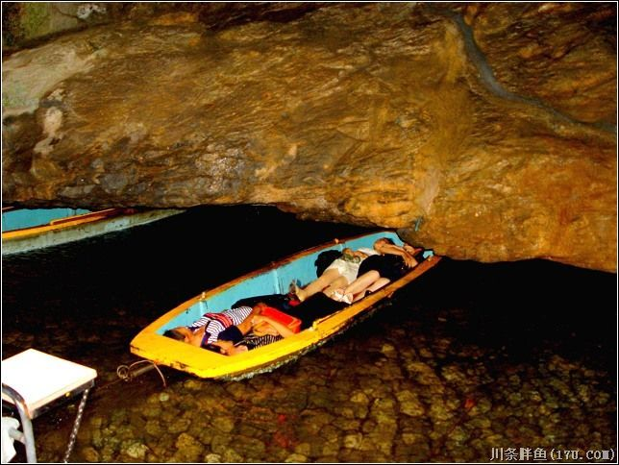

Slide 18
6、 内洞一团漆黑，什么都看不见。工人提着汽油灯，也只能照见小小的一块地方，余外全是昏暗，不知道有多么宽广。工人高高举起汽油灯，逐一指点洞内的景物。首先当然是蜿蜒在洞顶的双龙，一条黄龙，一条青龙。我顺着他的指点看，有点儿像。其次是些石钟乳和石笋，这是什么，那是什么，大都依据形状想象成神仙、动物以及宫室、器用，名目有四十多。这些石钟乳和石笋，形状变化多端，再加上颜色各异，即使不比做什么，也很值得观赏。

Slide 19
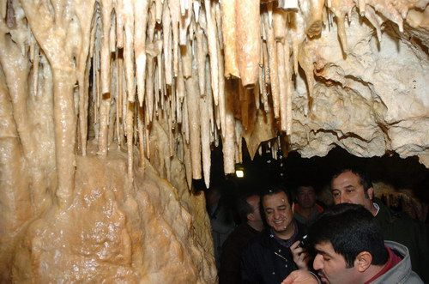

Slide 20
7、 在洞里走了一转，觉得内洞比外洞大得多，大概有十来进房子那么大，泉水靠着右边缓缓地流，声音轻轻的。上源在深黑的石洞里。我排队等候，又仰卧在小船里，出了洞。

Slide 21
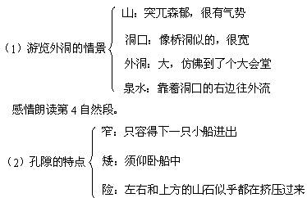

Slide 22
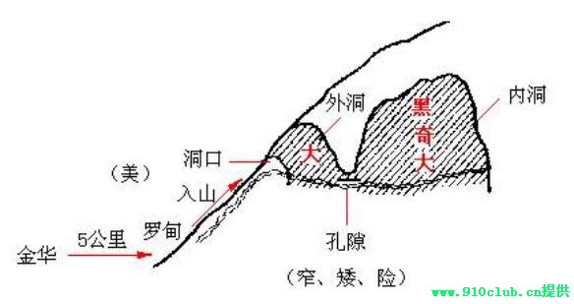

Slide 23
写作特点
课文中描绘景色的句子，运用了对比、比喻、夸张的手法。
如“眼前昏暗了，可是还能感觉左右和上方的山石似乎都在朝我挤压过来。我又感觉要把头稍微抬起一点儿，准会撞破额角，擦伤鼻子。”
作者通过心理活动的描写，把双龙洞的内洞入口处低矮狭窄的奇异景象非常生动地反映出来。

Slide 24
课文按两点线索写的。一条是作者的游览顺序，抓住景物特点来写。是“顺”的线索；另一条是泉水、溪水的来路，是“逆”的线索。两条线索巧妙地交织在一起，不仅使全文脉络清楚，而且使事物的方位、方向和作者观察的移动线索及角度都非常清晰。

Slide 25
巩固练习

Slide 26
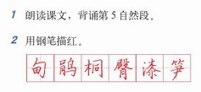

Slide 27
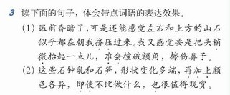

Slide 28


Slide 29
在正确的读音上面“√”
系（jì xì）绳子 浙（zhè zè ）江
稍（shāo sāo）微 仿佛（fú fó ）
蜿（wān wǎan）蜒
呈（chéng céng）粉红色
漆（qī xī）黑 盘曲（qū qǎ）而上
上源（yuán yán）

Slide 30
给下列句子中加红的字选择正确的解释
端：①端正，不歪斜②东西的一头③项目、方面
④事情的开头⑤仔细地看 ⑥用手平正地拿着
1．石钟乳和石笋形状变化多端。（ 3）
2．他端详着这幅画，陷入了沉思。（ 5）
3．他端来一把椅子，让我坐下慢慢说。（ 6）
异：①不同的②分开③另外的，别的④特别的⑤奇怪
1．石钟乳和石笋颜色各异。（1）
2．奇花异草不容易养活。（4）
3．这是一道奇异的亮光。（5）

Slide 31
读课文，完成填空
1．本文的作者是叶圣陶。作者游览的地点是浙江金华北山的双龙洞，时间是 4月14日。游览的顺序依次是路上_、外洞、孔隙_，内洞_，最后出洞。
1．

Slide 32
2．作者介绍游览外洞的情景，先描写了洞口外的景色_，特点是很有气势；再写了
洞口像桥洞，特点是宽；然后写了外洞 特点是大_。

Slide 33
3．“孔隙”的特点是窄小。表现在：
①小得只能容得下一只小船进出。
怎样小的小船呢？
①两个人并排仰卧，刚合适，再没法容第三个人
②船的进出方式是：
②船两头都系着绳子，管理处的工人先进内洞，在里边拉绳子，船就进去，外洞的工人拉另一头绳子，船就出来。
③仰卧在小船里，从后脑到肩背，到臀部，到脚跟，没一处不贴着船底。
④通过孔隙时的感受是：
④眼前昏暗了，左右和上方的山石似乎都在朝我挤压过来，感觉要是把头稍微抬起一点儿，准会撞破额角，擦伤鼻子。

Slide 34
4．内洞的特点是黑、大、奇。重点写了奇的特点。

Slide 35
近义词：
仿佛——似乎……
宽广——宽敞
蜿蜒——曲折
明艳——明丽
观赏------欣赏
依据——根据

Slide 36
反义词：
蜿蜒——笔直
明艳——暗淡
聚集——分散
拥挤——松散
宽广——狭窄
昏暗——明亮

Slide 37
结束

